Slide 1





Slide 2
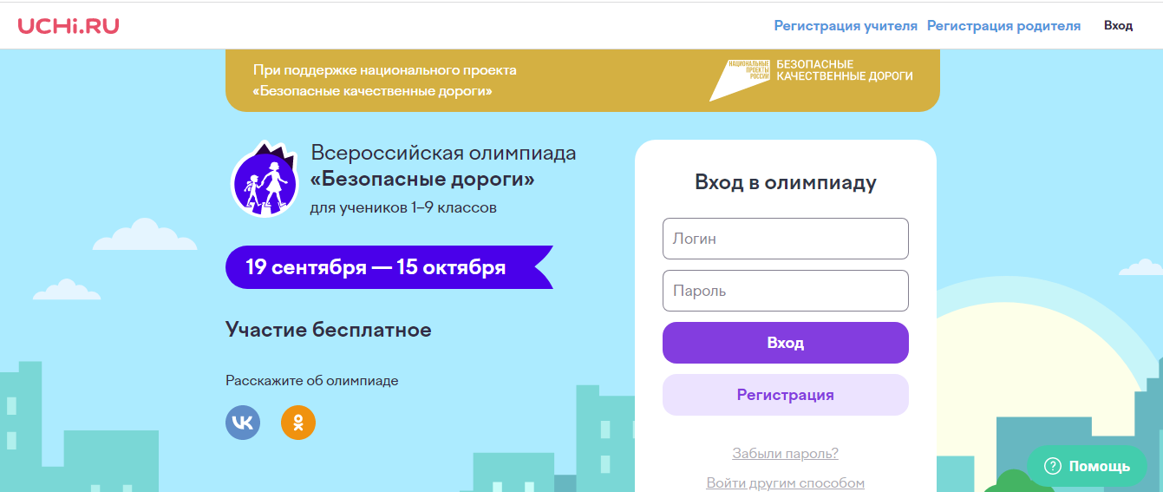
!ВНИМАНИЕ!
ПРИНИМАЕМ УЧАСТИЕ
Для учащихся с 1-9 класс

Slide 3
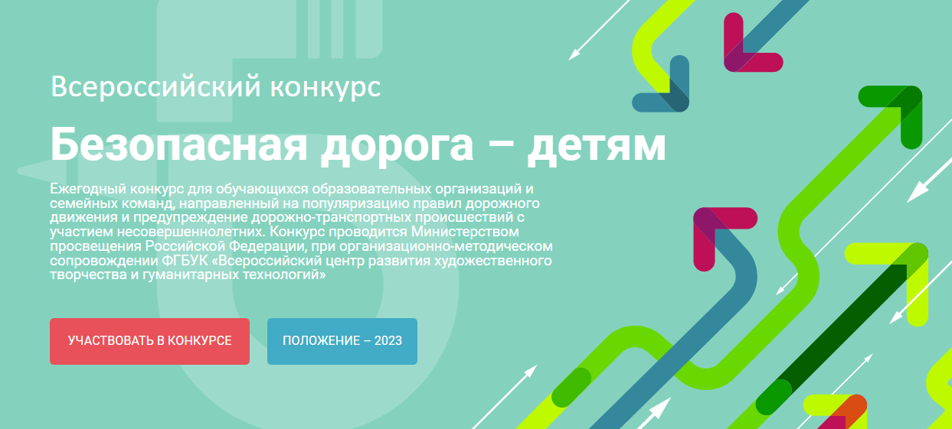
https://bdd-rus.ru/
С 19 сентября

Slide 4
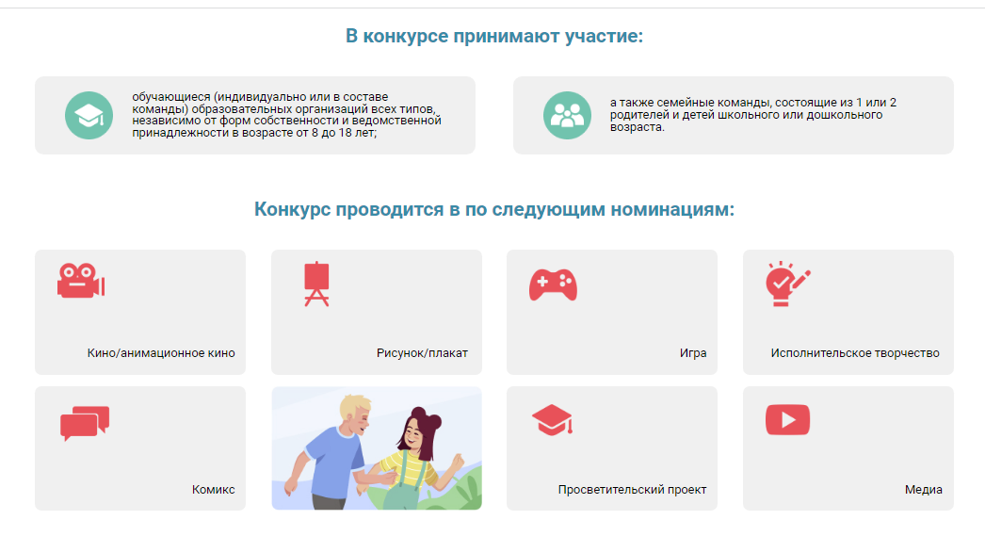

Slide 5
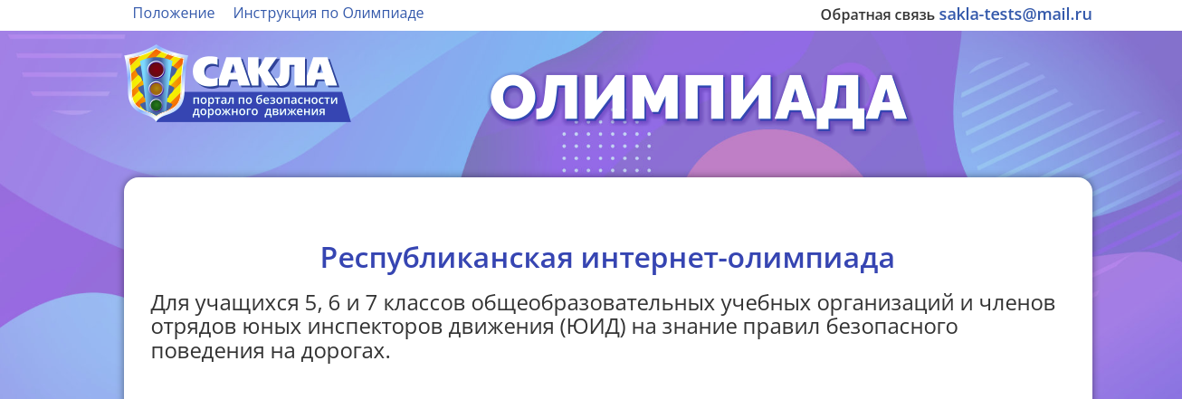
Интернет-олимпиада для 5,6,7 классов
С 24-27 октября на https://sakla.ru/

